Slide 1



Sombras do Kotlin
Coroutines Imortais
Sérgio Ribeiro

Slide 2

Bem-vindo(a) às Sombras do Kotlin
O Despertar do Poder das Coroutines
Agora você entrará na jornada sombria e fascinante pelo jardim selvagem das coroutines, uma ferramenta poderosa e essencial para o desenvolvimento mobile Android. Inspirado pela série “Entrevista com o Vampiro”, baseada na obra literária de Anne Rice, este E-book foi elaborado para oferecer um vislumbre inicial à pessoa dev. iniciante, através de alguns conceitos e práticas fundamentais das coroutines.
Coroutines simplificam o código, melhoram a performance e oferecem um controle preciso sobre tarefas paralelas, sendo essencial para qualquer desenvolvedor Android.
Prepare-se para explorar este universo imortal, transformando suas habilidades de programação, tendo como guia as sombras das coroutines. Que este seja apenas o início de sua caminhada como dev. Android.

Slide 3

01
O NASCER DA LUA
Fundamentos de Coroutines

Slide 4
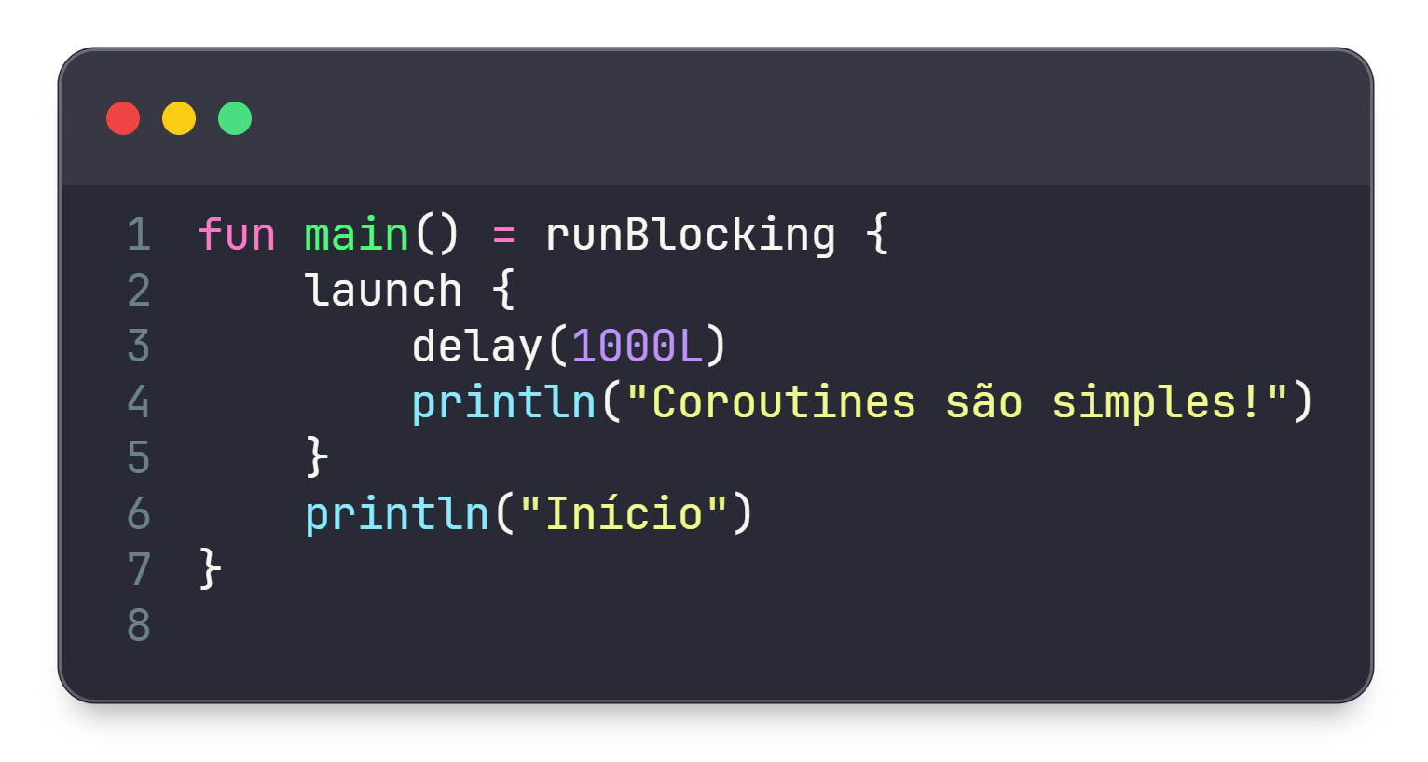
Fundamentos
Coroutines são uma maneira simples e eficiente de escrever código assíncrono em Kotlin. Elas permitem que você execute tarefas em paralelo sem bloquear a thread principal, diferente das abordagens tradicionais com threads, que podem ser complexas e propensas a erros. Com coroutines, você pode escrever código sequencial que é fácil de entender e manter.
Vantagens das Coroutines:
Simplicidade: Código mais limpo e fácil de ler.
Performance: Menor sobrecarga em comparação com threads.
Controle: Melhor gerenciamento do ciclo de vida das tarefas.
Neste exemplo, launch inicia uma coroutine que espera 1 segundo antes de imprimir a mensagem. A função runBlocking bloqueia a thread principal até que a coroutine termine.

Slide 5

02
O CAMINHO DA NOITE
Manipulação de Coroutines com Scopes

Slide 6
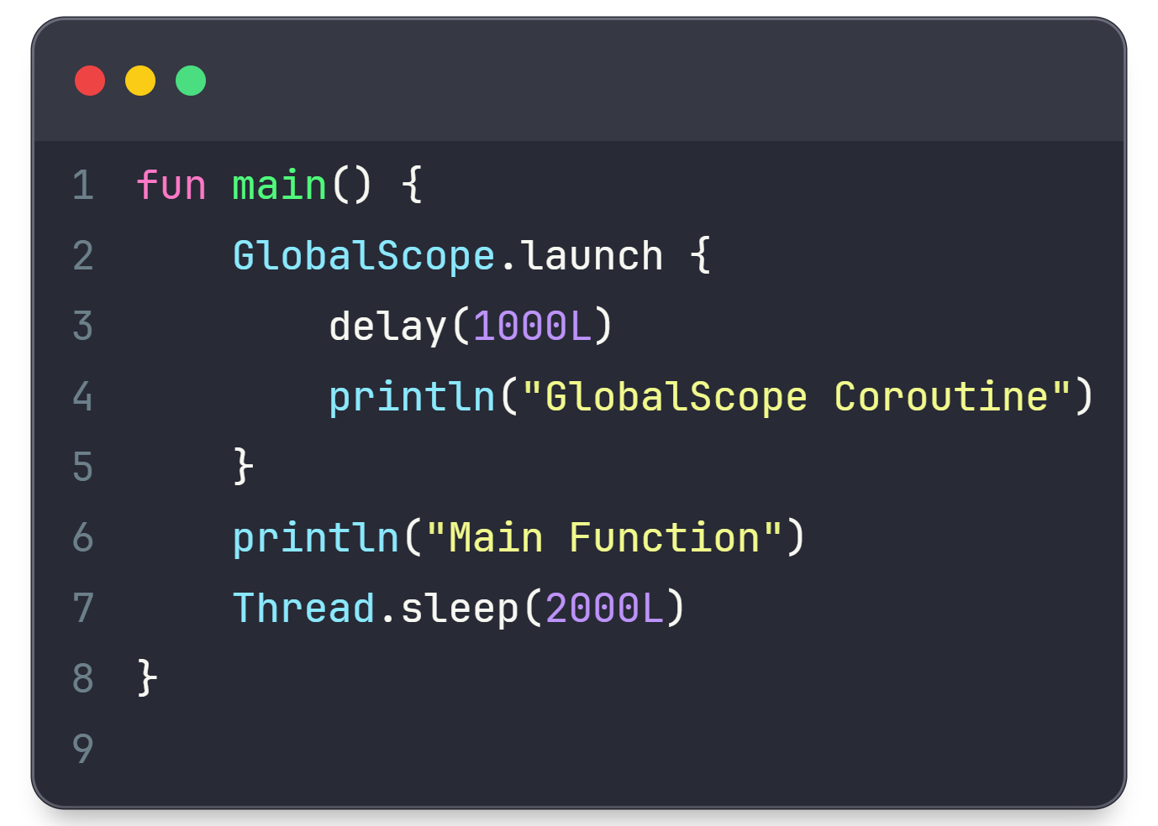
Manipulação com Scopes
Coroutines são gerenciadas por CoroutineScope, que define o contexto no qual elas serão executadas. Usar CoroutineScope corretamente é essencial para garantir que as coroutines sejam gerenciadas eficientemente e que seus recursos sejam liberados quando necessário.
CoroutineScope e GlobalScope
CoroutineScope é uma interface que define um escopo para novas coroutines. Ao lançar uma coroutine dentro dele, ela herda o contexto e o ciclo de vida daquele escopo. Já o GlobalScope, é um escopo global não vinculado ao ciclo de vida de nenhum componente.

Slide 7
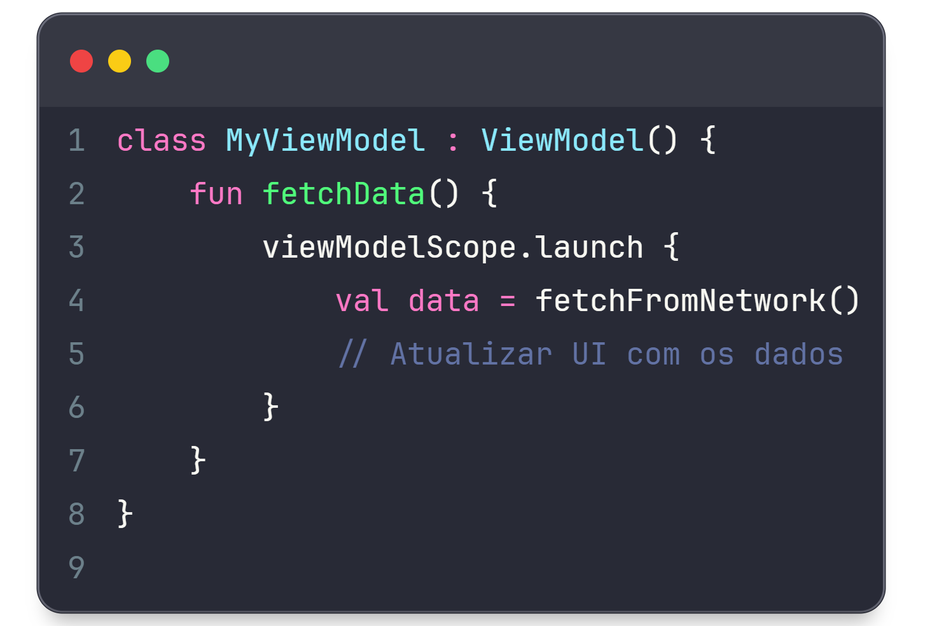
Usar GlobalScope pode ser perigoso, pois suas coroutines vivem enquanto a aplicação estiver rodando, o que pode levar a vazamentos de memória.
viewModelScope
viewModelScope é um escopo fornecido pela biblioteca de ciclo de vida do Android. Ele é vinculado ao ciclo de vida do ViewModel e é automaticamente cancelado quando o ViewModel é destruído, garantindo que suas coroutines não vazem memória.
Neste exemplo, a coroutine será cancelada automaticamente se o ViewModel for destruído, evitando problemas de vazamento de memória.

Slide 8
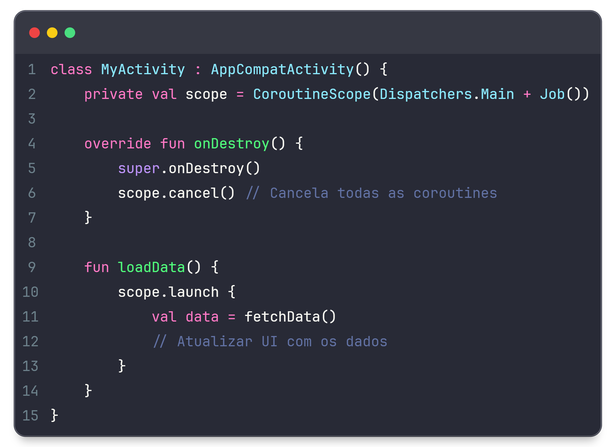
Utilizando CoroutineScope de Forma Eficiente
Criar seu próprio CoroutineScope pode ser útil para tarefas que precisam de um controle específico sobre o ciclo de vida. É importante cancelar manualmente esse escopo para liberar recursos corretamente.
Aqui, um escopo personalizado é criado com Dispatchers.Main e um Job. Cancelando o escopo no onDestroy, todas as coroutines são canceladas, impedindo que haja vazamento de memória. Escolher o escopo apropriado para cada tarefa garante que suas coroutines sejam executadas de maneira controlada, segura e eficiente, aproveitando ao máximo o poder das coroutines em Kotlin.

Slide 9

03
O CHAMADO SOMBRIO
Funções Suspensas

Slide 10
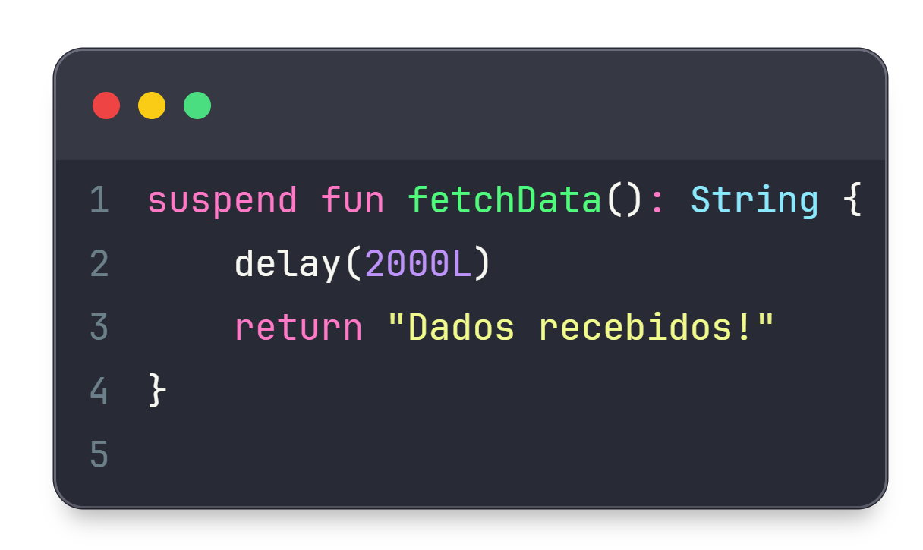
Funções Suspensas
Funções suspensas são funções que podem pausar sua execução sem bloquear a thread. Elas são marcadas com a palavra-chave suspend e podem ser usadas apenas dentro de coroutines ou outras funções suspensas. Isso facilita o trabalho com operações assíncronas, como chamadas de rede.
Criando uma Função Suspensa:

Slide 11
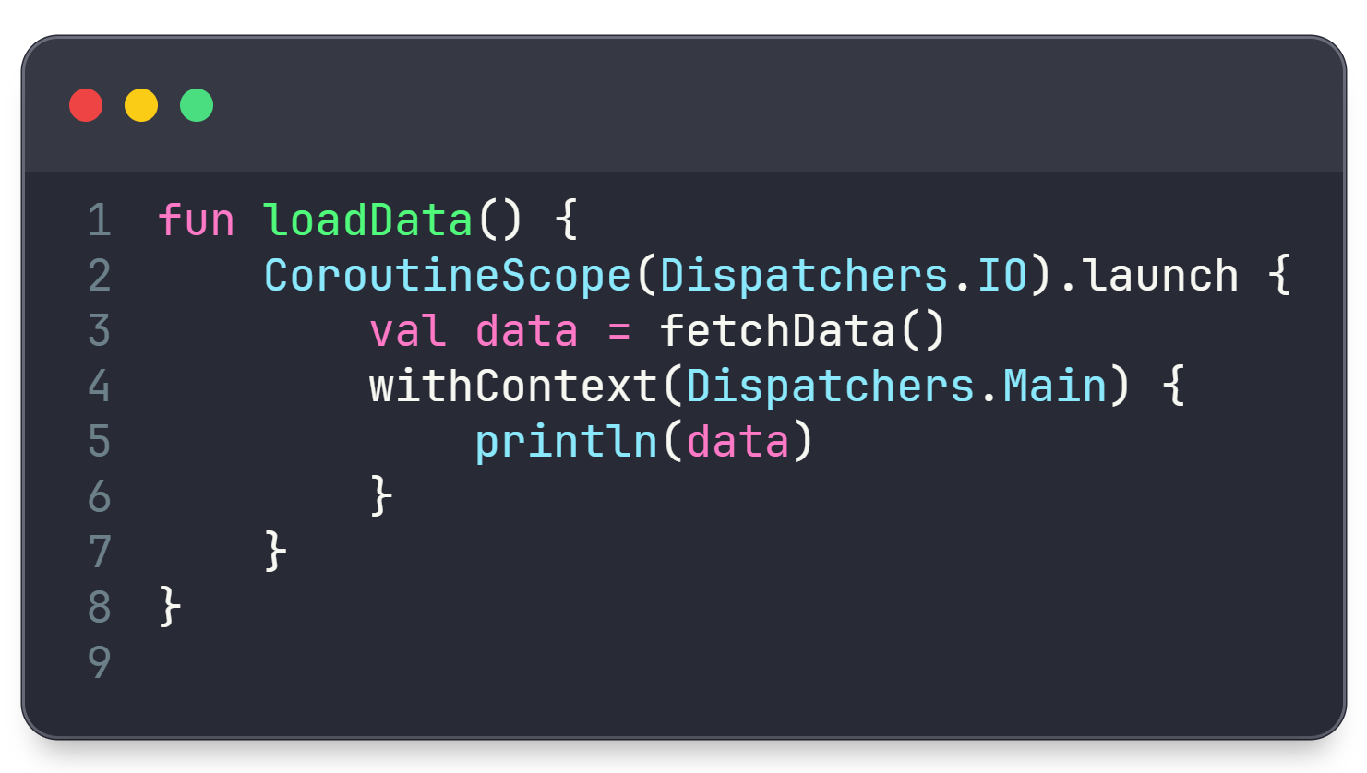
Usando em um Projeto Android:
Neste exemplo, fetchData simula uma chamada de rede, e loadData usa coroutines para buscar dados em um thread de I/O e atualizar a UI na thread principal.

Slide 12

04
O RITMO DAS TREVAS
Controle e Sincronização

Slide 13
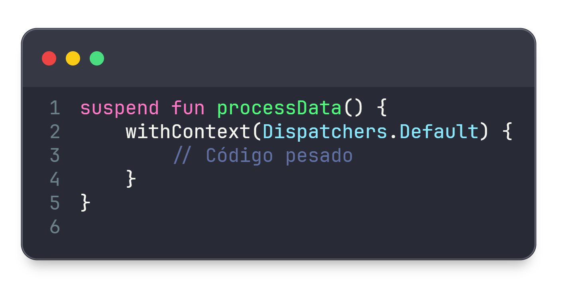
Controle e Sincronização
Controlar o fluxo de execução das coroutines é essencial para tarefas complexas. Você pode usar funções como withContext, yield e join para gerenciar a execução e sincronização.
Exemplo de Uso do withContext:

Slide 14
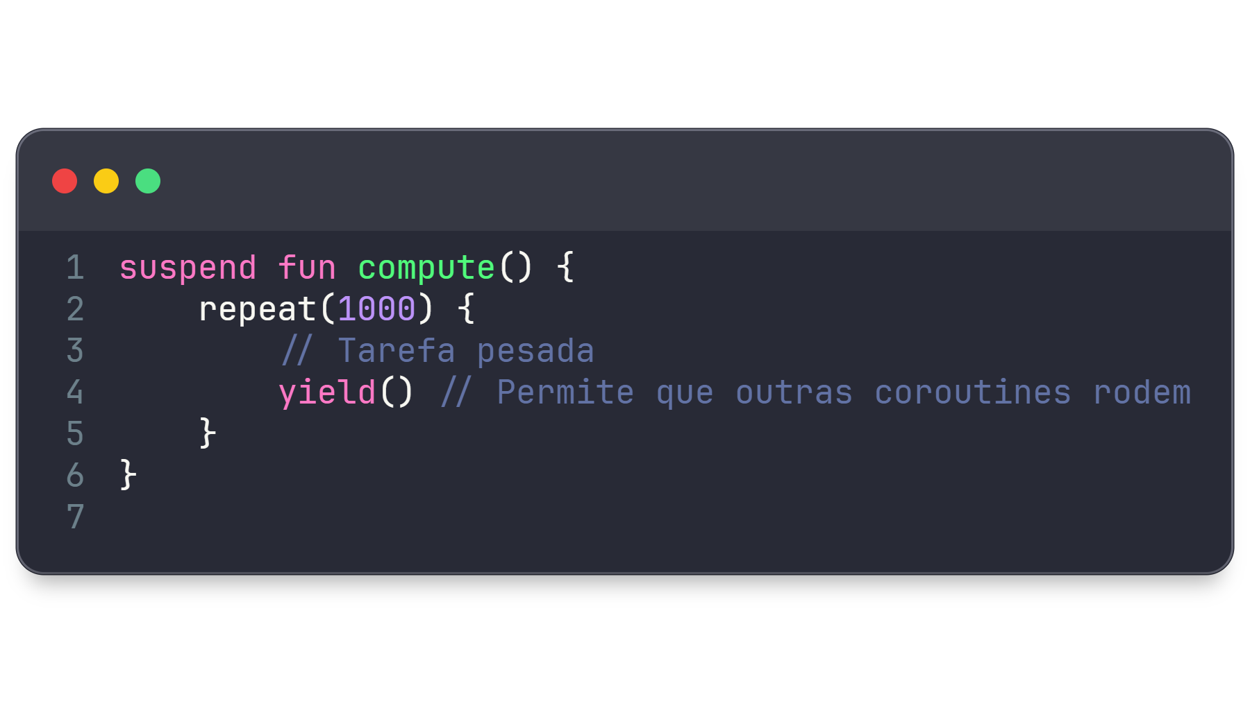
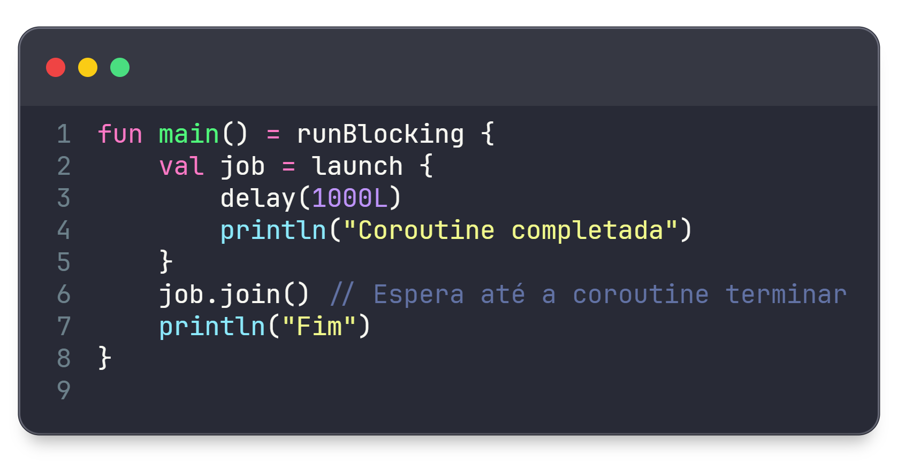
Uso do yield para Cooperatividade:
Exemplo de join:
Com funções assim, você pode otimizar a execução das coroutines, garantindo que elas funcionem de maneira eficiente e cooperativa.

Slide 15

05
A NOITE SILENCIOSA
Cancelamento e Exceções

Slide 16
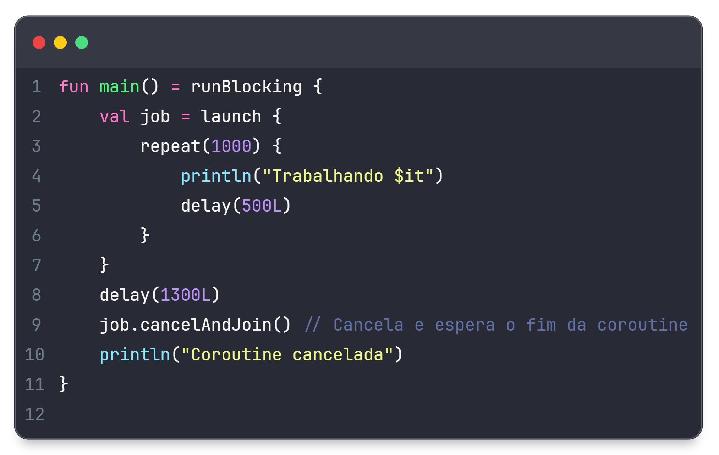
Cancelamento e Exceções
Cancelar coroutines corretamente é crucial para liberar recursos e evitar comportamentos inesperados. Você pode usar job.cancel() para cancelar uma coroutine e try/catch para lidar com exceções dentro de coroutines.
Cancelando uma Coroutine:

Slide 17
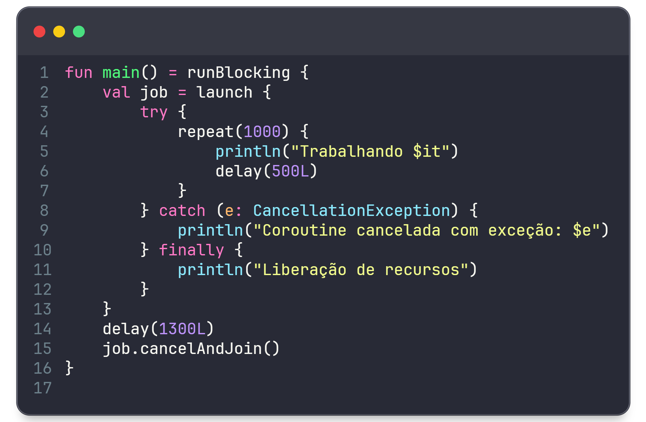
Tratamento de Exceções:
Esses exemplos mostram como cancelar e lidar com exceções, garantindo que suas coroutines sejam seguras e robustas.

Slide 18

CONCLUSÃO

Slide 19

Muito obrigado por ler até aqui!
Esse Ebook foi feito e diagramado por um humano, com auxílio de inteligência artificial na elaboração, revisão e geração de imagens.
Esse conteúdo foi desenvolvido sem fins lucrativos, com objetivo de estudo, seguindo a programação do curso “Formação ChatGPT for Devs”, da DIO (Digital Inovation One), ministrado pelo Felipe Aguiar.
Espero que tenha gostado do conteúdo e que ele tenha te ajudado de alguma forma. A gente se despede por aqui, mas se quiser trocar ideias sobre programação, android, kotlin (e porque não sobre vampiros? Hahaha) é só me adicionar no LinkedIn. Um abraço e tudo de bom!

